Slide 1

স্বাগতম
পরিচিতি
আবদুর রশিদ
সহকারি শিক্ষক
দবির উদ্দিন ভূঁইয়া উচ্চ বিদ্যালয়
সোনারগাঁ নারায়ণগঞ্জ ।

Slide 2
বিষয়ঃ বিজ্ঞান
শ্রেণীঃ সপ্তম

Slide 3
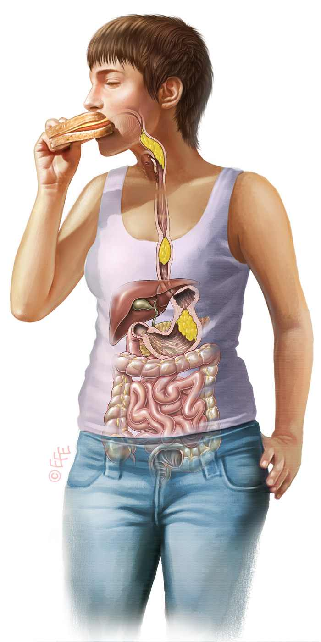
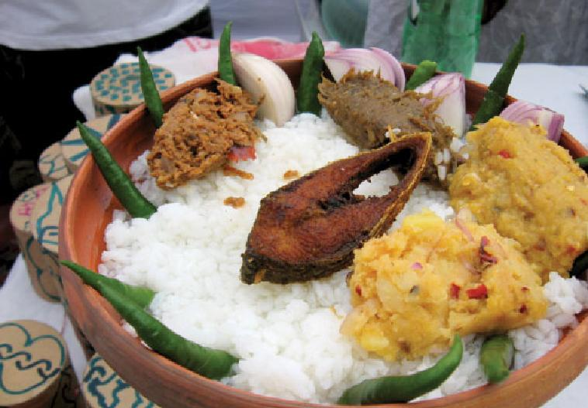
পরিপাকতন্ত্র

Slide 4
শিখনফল
এ পাঠ শেষে শিক্ষার্থীরা.........
১।পরিপাকনালি কি তা বলতে পারবে
২।খাদ্য পরিপাকে এনজাইমের ভূমিকা ব্যাখ্যা করতে পারবে
৩। পরিপাকতন্তের কাজ ব্যাখ্যা করতে পারবে ।

Slide 5
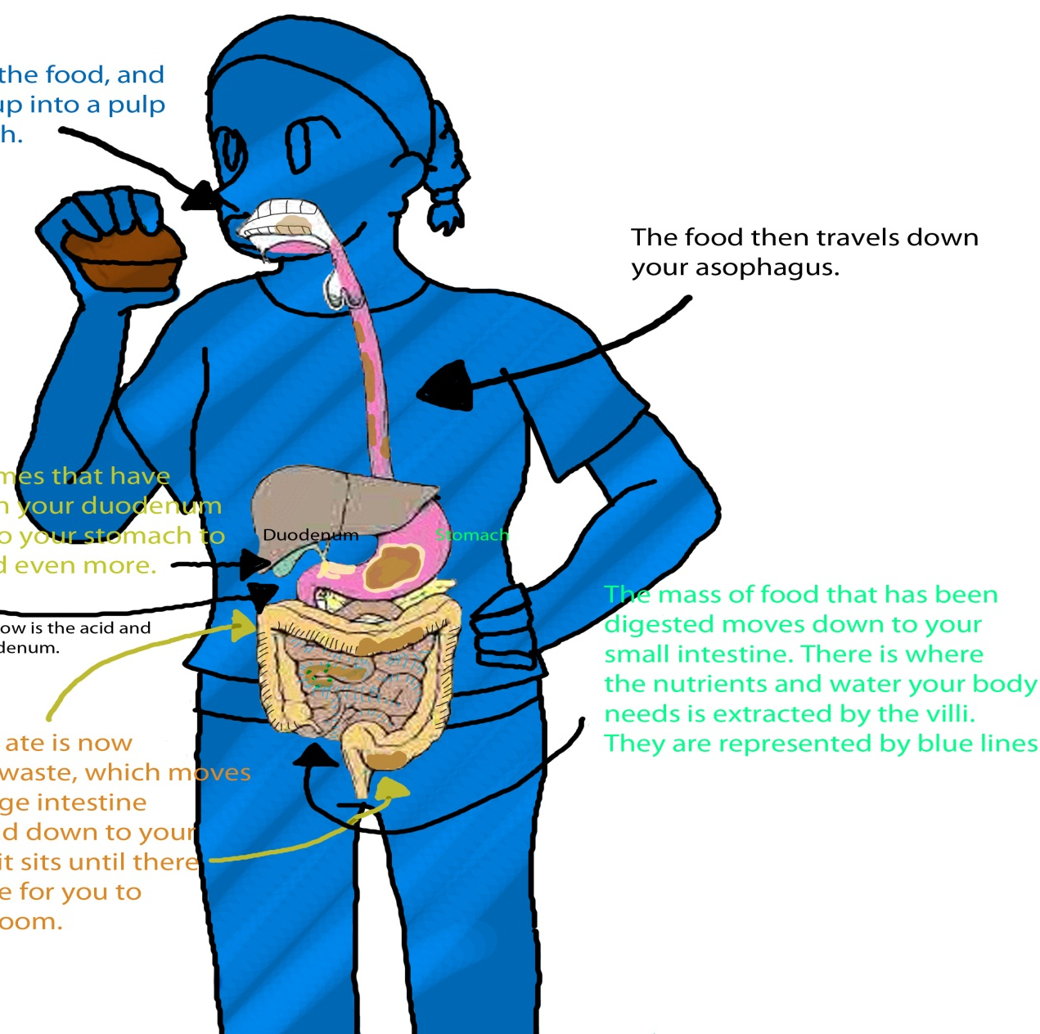
পরিপাকতন্ত্র
মুখগহ্বর
অন্ননালি
জারক রস বা এনজাইম গ্রন্থি
যকৃৎ
পাকস্থলি
ক্ষুদান্ত

Slide 6
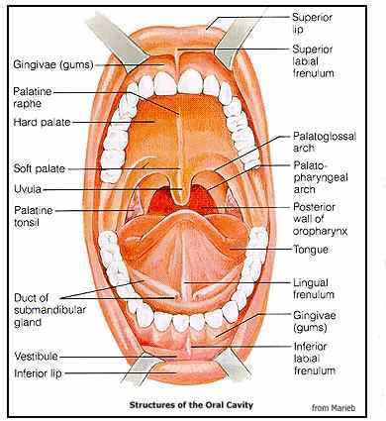
উপরের ঠোঁট
কর্তন দাঁত
মুখগহ্বর
লালাগ্রন্থি
নিচের ঠোটঁ

Slide 7
দলীয় কাজঃ
মুখগহ্বর খাদ্য বস্তুকে কিভাবে
গিলতে সাহায্য করে তা লিখ ।

Slide 8
মূল্যায়নঃ
১। পরিপাক কী ।
২। জারক রস বা এনজাইম নিঃসরনকারী ৩ টি গ্রন্হি নাম বল ।
৩। পরিপাকতন্তের কোন অংশে সাময়িক ভাবে খাদ্য
জমা থাকে ।

Slide 9
বাড়ীর কাজঃ
কিভাবে খাদ্য পরিপাক হয় তা লিখ।

Slide 10

ধন্যবাদ

